Slide 1
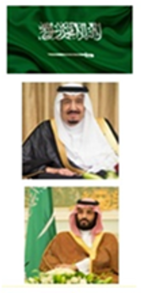
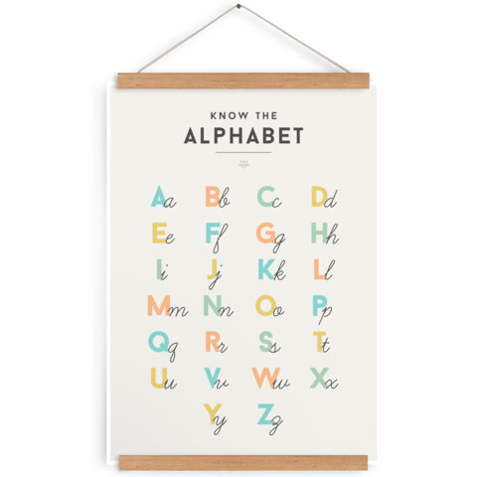
اللَّهمَّ لا سَهلَ إلَّا ما جَعَلتَه سَهلًا، وأنتَ تَجعَلُ الحَزْنَ إذا شِئتَ سَهلًا

Slide 2
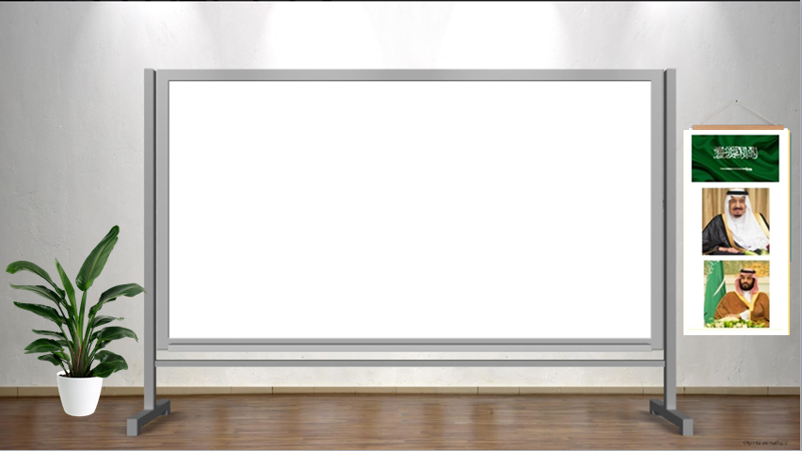

Slide 3
اللَّهمَّ لا سَهلَ إلَّا ما جَعَلتَه سَهلًا، وأنتَ تَجعَلُ الحَزْنَ إذا شِئتَ سَهلًا

Slide 4
اللَّهمَّ لا سَهلَ إلَّا ما جَعَلتَه سَهلًا، وأنتَ تَجعَلُ الحَزْنَ إذا شِئتَ سَهلًا

Slide 5
اللَّهمَّ لا سَهلَ إلَّا ما جَعَلتَه سَهلًا، وأنتَ تَجعَلُ الحَزْنَ إذا شِئتَ سَهلًا

Slide 6
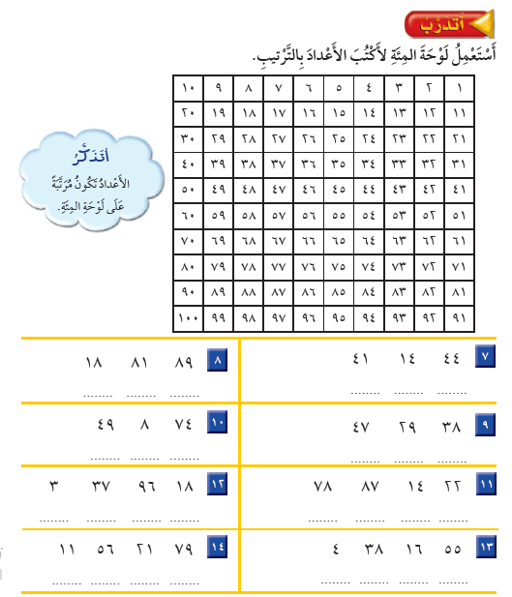
حل الواجب
اللَّهمَّ لا سَهلَ إلَّا ما جَعَلتَه سَهلًا، وأنتَ تَجعَلُ الحَزْنَ إذا شِئتَ سَهلًا

Slide 7
اللَّهمَّ لا سَهلَ إلَّا ما جَعَلتَه سَهلًا، وأنتَ تَجعَلُ الحَزْنَ إذا شِئتَ سَهلًا
19

Slide 8
مراجعة
اللَّهمَّ لا سَهلَ إلَّا ما جَعَلتَه سَهلًا، وأنتَ تَجعَلُ الحَزْنَ إذا شِئتَ سَهلًا
من أنا العدد الذي بعدي 55 والذي يسبقني 53

Slide 9
نشاهد هذا المقطع
لنتعرف على موضوع درسنا
اللَّهمَّ لا سَهلَ إلَّا ما جَعَلتَه سَهلًا، وأنتَ تَجعَلُ الحَزْنَ إذا شِئتَ سَهلًا

Slide 10
اليوم : الأحد
التاريخ : 19 / 10 / 1445هـ
المادة : رياضيات
أنماط الأعداد: الفصل الحادي عشر
الموضوع : العد القفزي : اثنينات, خمسات , عشرات
الهدف : أعد بالقفز: اثنينات, خمسات , عشرات
اللَّهمَّ لا سَهلَ إلَّا ما جَعَلتَه سَهلًا، وأنتَ تَجعَلُ الحَزْنَ إذا شِئتَ سَهلًا
ص 58

Slide 11
اللَّهمَّ لا سَهلَ إلَّا ما جَعَلتَه سَهلًا، وأنتَ تَجعَلُ الحَزْنَ إذا شِئتَ سَهلًا

Slide 12
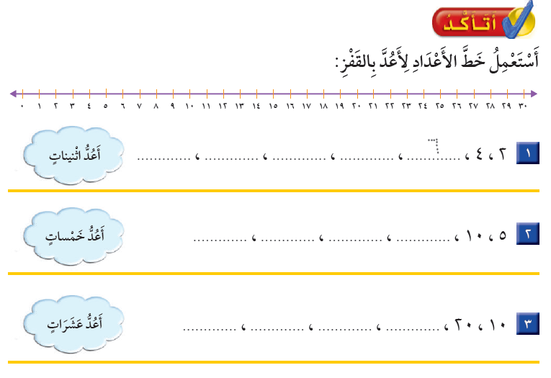
اللَّهمَّ لا سَهلَ إلَّا ما جَعَلتَه سَهلًا، وأنتَ تَجعَلُ الحَزْنَ إذا شِئتَ سَهلًا

Slide 13
اللَّهمَّ لا سَهلَ إلَّا ما جَعَلتَه سَهلًا، وأنتَ تَجعَلُ الحَزْنَ إذا شِئتَ سَهلًا

Slide 14
نشاهد هذا المقطع
لنتعرف على العد على لوحة المئة
اللَّهمَّ لا سَهلَ إلَّا ما جَعَلتَه سَهلًا، وأنتَ تَجعَلُ الحَزْنَ إذا شِئتَ سَهلًا

Slide 15
اللَّهمَّ لا سَهلَ إلَّا ما جَعَلتَه سَهلًا، وأنتَ تَجعَلُ الحَزْنَ إذا شِئتَ سَهلًا

Slide 16
اللَّهمَّ لا سَهلَ إلَّا ما جَعَلتَه سَهلًا، وأنتَ تَجعَلُ الحَزْنَ إذا شِئتَ سَهلًا

Slide 17
نشاط ختامي :
اللَّهمَّ لا سَهلَ إلَّا ما جَعَلتَه سَهلًا، وأنتَ تَجعَلُ الحَزْنَ إذا شِئتَ سَهلًا
https://www.liveworksheets.com/no1393129pq

Slide 18
اللَّهمَّ لا سَهلَ إلَّا ما جَعَلتَه سَهلًا، وأنتَ تَجعَلُ الحَزْنَ إذا شِئتَ سَهلًا

